Slide 1
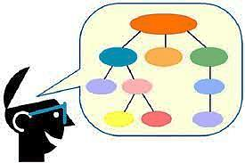
استراتيجية خريطة المفاهيم
النباتات و أجزاؤها
أعرض علي الطلاب بعض المفاهيم المألوفة لدي جميل الطلاب
أطلب منهم أن يكتبوا مفاهيم أخري ذاعت علاقة بكل واحدة من هذه المفاهيم
اطلب منهم أن يرتبوا المفاهيم العشرة السابقة في كل مفهوم رئيسي
أخير الطلاب أن يكتبوا في أعلي ورقة كبيرة وباستخدام قلم الرصاص
أخبرهم أن يربطوا المفاهيم مع بعضها
وضح لهم أن الخريطة المفاهيمية تبدأ بقيمة الهرم من مفهوم رئيسي ثم عامة
أمنح الطلاب زمنا كافيا وشجعهم علي بناء تفرعات للمفاهيم
ذكرهم أن الدائرة الرئيسية لا تزيد كلماتها عن أثنين

Slide 2
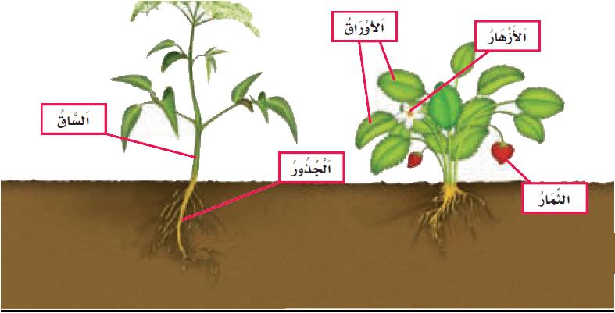
تمهيد
للنباتات روائح مختلفة ، وأشكال وأحجام مختلفة. فيم تتشابه النباتات ؟
ولم تبقى ثابتة على الارض؟
التالية
1
السابقة

Slide 3
اسم المجموعة :
استراتيجية : خريطة المفاهيم
النباتات و أجزاؤها
اسم الطالب:
س: أكمل خريطة المفاهيم التالية؟ (رفيعة ـ عميقة ـ كبيرة)
انواع الساق في النبات
الامثلة
لم يتقن
أتقن
معلم المادة :
نشاط 1
مدير المدرسة:

Slide 4
اسم المجموعة :
استراتيجية : خريطة المفاهيم
النباتات و أجزاؤها
اسم الطالب:
س:أكمل المخطط التالي بالكلمات الصحيحة فيما يأتي ؟
(الارجل ـ الساق ـ الجزور ـ العينين ـ الازهارـ الثمار ـ الاوراق)
أجزاء النبات الرئيسة
لم يتقن
أتقن
معلم المادة :
نشاط 2
مدير المدرسة:

Slide 5
اسم المجموعة :
استراتيجية : خريطة المفاهيم
النباتات و أجزاؤها
اسم الطالب:
س: أكمل خريطة المفاهيم التالية؟ (مربع ـ طويل الساق ـ مثلث ـ قصير الساق)
أشكال النبات
الامثلة
لم يتقن
أتقن
معلم المادة :
نشاط 3
مدير المدرسة:

Slide 6
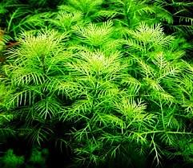
الدَّرْسُ الثَّاني
النَّباتاتُ وأَجْزَاءُهَا
لِمَاذَا لَا تَسْقُطُ هَذِهِ الْشَّجَرَةَ ؟ و ماَ الَّذِيْ يُثَبِّتُهَا فِيْ الْأَرْضِ ؟
التالية
1
السابقة

Slide 7
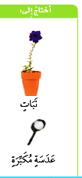
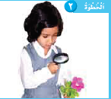
نشاط استقصائي
أستكشف
مَا أَجْزَاءِ الْنَّبَاتِ ؟ 1 – أَسْحَبُ الْنَّبَاتِ مِنْ الْتُّرْبَةِ بِرِفْقٍ .
2 – أُلَاحِظُ . أُسْتُخْدِمَ عَدَسَةْ مُكَبَّرَةً ، وَ أَنْظُرُ إِلَىَ سَاقِ
الْنَّبَاتِ وَ أَوْرَاقَهُ وَ جُذُوْرَهُ . 3 – أَتَوَاصَلُ . أَرْسُمُ شَكْلِا لِلْنَّبَاتِ بِأَجْزَائهِ الْمُخْتَلِفَةِ . أسْتَكْشِفُ أَكْثَرَ . 4 – أَسْتَنْتِجُ . لِمَاذَا خَلَقَ الْلَّهُ الْنَّبَاتِ مُكَوَّنا مِنْ
أَجْزَاءِ مُخْتَلِفَةٍ ؟
التالية
2
السابقة

Slide 8
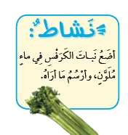
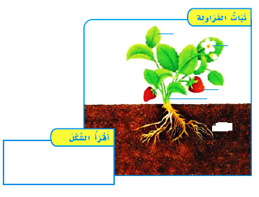
مَا أَجْزَاءِ الْنَّبَاتِ ؟ أَجْزَاءِ الْنَّبَاتِ هِيَ : الْجُذُوْرُ ، وَ الْسَّاقَ ، وَ الْأَوْرَاقَ ،
وَ الْأَزْهَارِ ، وَ الْثِّمَارِ . وَ تَخْتَلِفُ هَذِهِ الْأَجْزَاءِ مِنْ نَبَاتٍ إِلَىَ آَخِرِ .
مَا بَعْضَ أَجْزَاءِ الْنَّبَاتِ ؟
الْأَوْرَاقِ
الْأَزْهَارِ
الْثِّمَارِ
الْسَّاقُ
الْجُذُوْرُ
مَا أَجْزَاءِ الْنَّبَاتِ الَّتِيْ أَرَاهَا فِيْ الْصُّوَرَة؟
التالية
3
السابقة

Slide 9
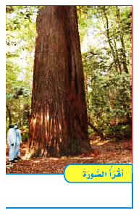
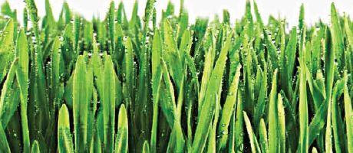
كَيْفَ تَخْتَلِفُ الْنَّبَاتَاتِ بَعْضُهَا عَنْ بَعْضٍ ؟
تَخْتَلِفُ الْنَّبَاتَاتِ فِيْ أَشْكَالِهَا . فَبَعْضُ الْنَّبَاتَاتِ لَهُ أَزْهَارِ مُلَوَّنَةٍ ، وَ بَعْضُهَا لَيْسَ لَهُ أَزْهَارِ
كَمَا تَخْتَلِفُ الْنَّبَاتَاتِ فِيْ شَكْلِ الْأَوْرَاقِ وَ سْمَكَ الْسَّاقُ . بَعْضٍ الْنَّبَاتَاتِ لَهُ سَاقٌ رَفِيْعَةٍ ، وَ بَعْضُهَا لَهُ سَاقٌ كَبِيْرَةً تُسَمَّىَ جَذَعا .
كَمَا تَخْتَلِفُ الْنَّبَاتَاتِ أَيْضا فِيْ طُوَلِهَا ، فَبَعْضُهَا طَوِيْلٌ مِثْلَ الْأَشْجَارِ ، وَ بَعْضُهَا قَصِيْرٌ مِثْلُ الْأَعْشَابِ .
فِيْمَ تَتَشَابَهُ الْنَّبَاتَاتِ ؟ وَ فِيْمَ تَخْتَلِفُ ؟
كَيْفَ أَعْرِفُ أَنّ الْأَشْجَارِ طَوِيْلَةً ؟
التالية
4
السابقة

Slide 10
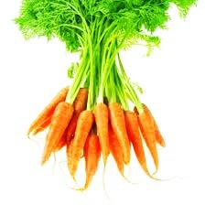
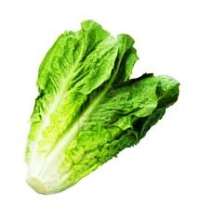
مَا الْأَجْزَاءُ الَّتِيْ تُؤْكَلُ مِنَ الْنَّبَاتِ ؟
يُمْكِنُنِيْ أَنْ آِكُلَ أَجْزَاءِ مُخْتَلِفَةٍ مِنَ الْنَّبَاتِ ، لَكِنْ أَجْزَاءِ بَعْضٍ الْنَّبَاتَاتِ لَا تُؤْكَلُ ،
وَ بَعْضُهَا قَدْ يُسَبِّبُ الْمَرَضَ .
عندما آكل الجزر فإني آكل جذوه .
عِنْدَمَا آَكُلُ الْخُسِّ ،
فَإِنِّيَ آَكُلُ أَوْرَاقَهُ .
مَا الْجُزْءَ الَّذِيْ آَكِلُهُ مِنْ الْنَّخْلَةِ ؟
التالية
5
السابقة

Slide 11
أُفَكّرُ ، وَأتَحَدَّثُ
1 – الْخُصِّ. كَيْفَ يُسَاعِدُ كُلُّ جُزْءٍ مِنْ أَجْزَاءِ الْنَّبَاتِ عَلَىَ بَقَائِهِ حَيّا ؟ 2 – مَا أَهَمِّيَّةُ الْأَوْرَاقِ بِالْنِّسْبَةِ لِلْنَّبَاتِ ؟ 3 – أُصَنِّفَ. كَيْفَ تَخْتَلِفُ الْنَّبَاتَاتِ ؟
العُـلُـومُ وَالفَنُّ
أَعْمَلَ مُلْصَقا بِهِ أَجْزَاءُ الْنَّبَاتِ الْمُخْتَلِفَةِ .
العُـلُـومُ وَالريَاضِيَّاتُ
أَخْتَارُ نَبَاتَيْنِ مُخْتَلِفِيْنَ . أَقْيَسُ طُوِّلُ سَاقَ كُلَّ مِنْهُمَا ، ثُمَّ أُقَارِنُ بَيْنَ طَوَلَيْهُما .
التالية
6
السابقة

Slide 12
الواجب
س:أكمل التعريف التالي بالكلمات التي بين القوسين؟
( الأوراق ــ الغذاء ــ الجذور ــ طاقة الشمس )
أَجْزَاءِ الْنَّبَاتِ هِيَ : ................. ،
وَ الْسَّاقَ ، وَ ............... ،
وَ الْأَزْهَارِ ، وَ الْثِّمَارِ .
التالية
6
السابقة

